Slide 1
GIẢI PHẪU HỆ TIÊU HÓA
GV: Trần Khánh Phú

Slide 2
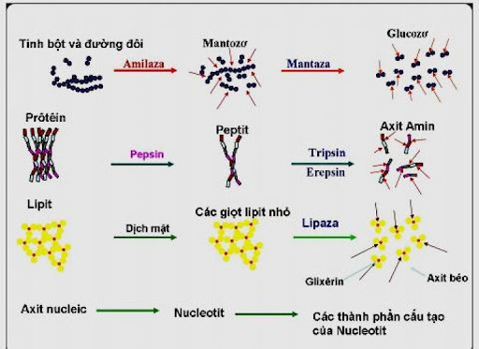

Slide 3
MỤC TIÊU
- Kể tên được các cơ quan cấu tạo nên bộ máy tiêu hoá.
- Mô tả được hình thể ngoài, hình thể trong và các liên quan của các cơ quan cấu tạo nên bộ máy tiêu hoá.
- Trình bày được sinh lý quá trình tiêu hóa và hấp thụ các chất ở các cơ quan bộ máy tiêu hóa.

Slide 4
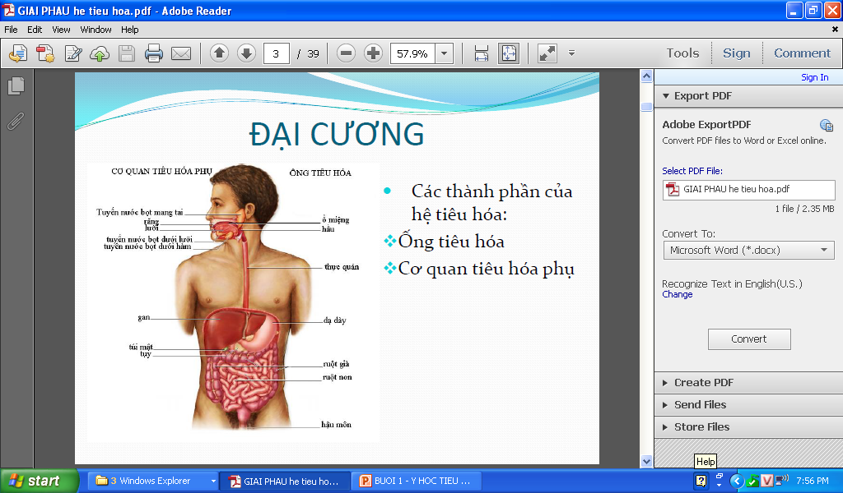

Slide 5
GIẢI PHẪU MIỆNG – HẦU

Slide 6
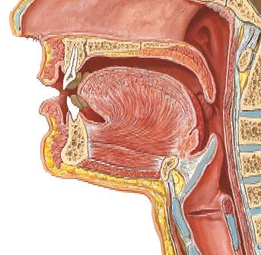
MIỆNG
Giới hạn:

Slide 7
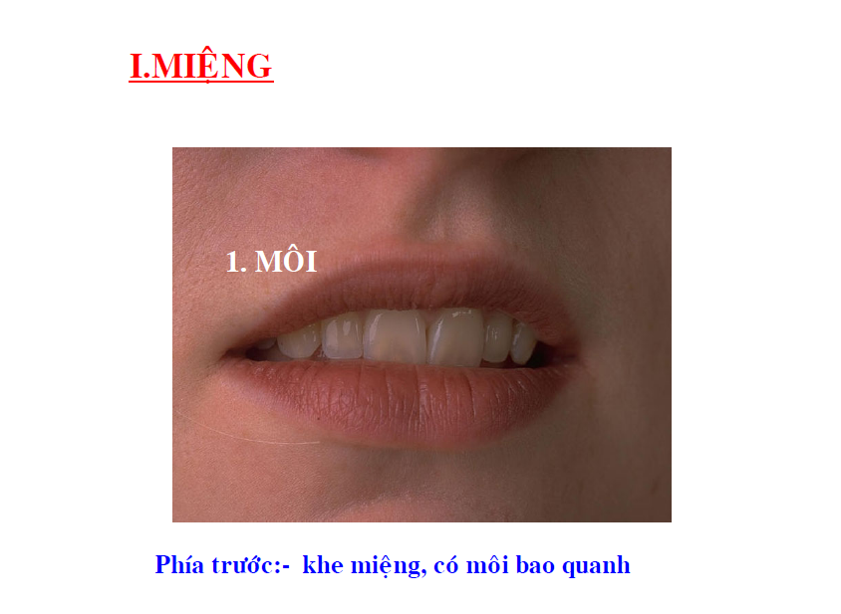
Tạo thành bên của miệng.
Phía trong được lót lớp niêm mạc ẩm.

Slide 8
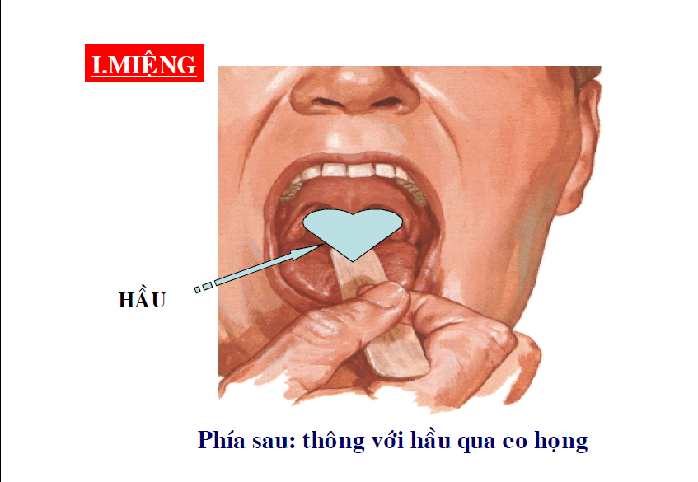

Slide 9
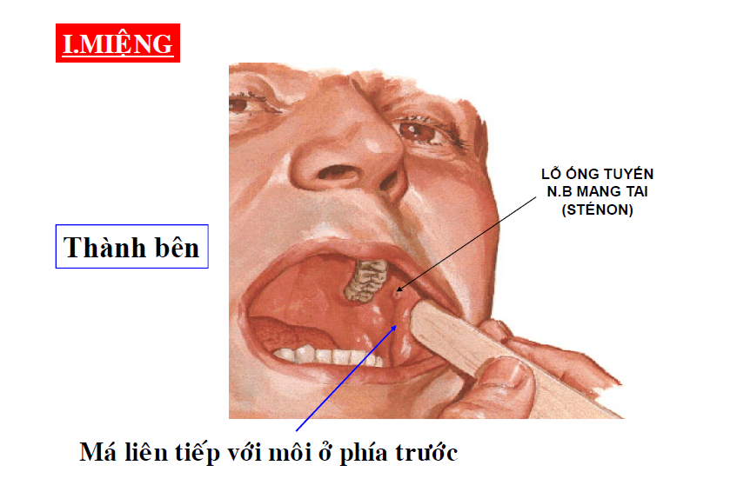
Vị trí: bao quanh miệng.
Tác dụng: nhận biết cảm giác.

Slide 10
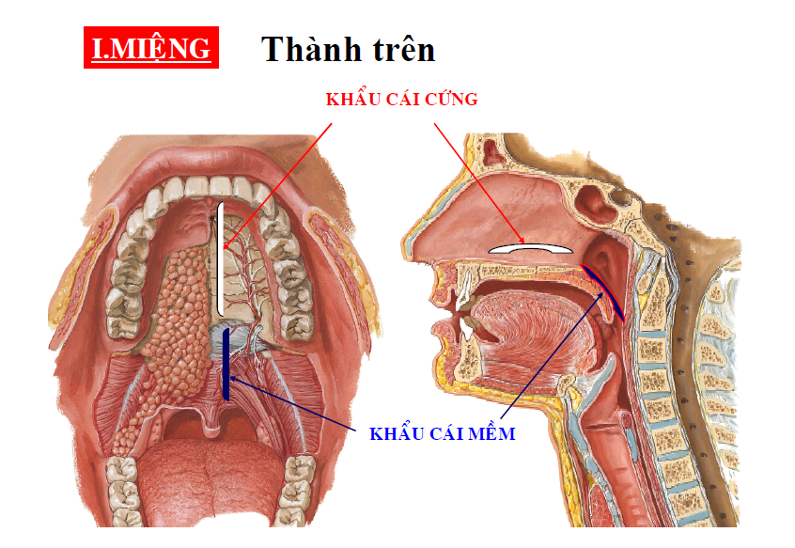
Tạo nên trần ổ miệng.

Slide 11
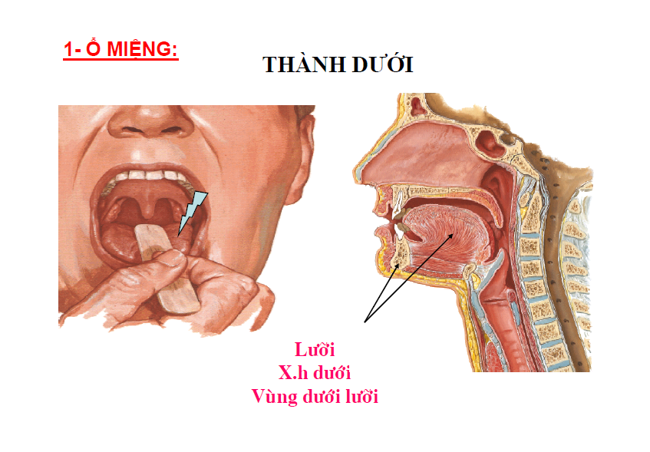

Slide 12
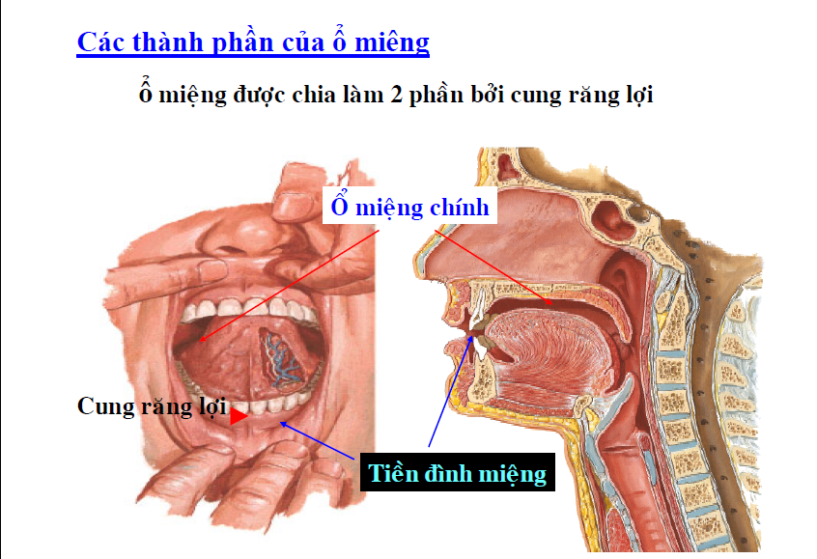

Slide 13
GIẢI PHẪU ỐNG TIÊU HÓA

Slide 14
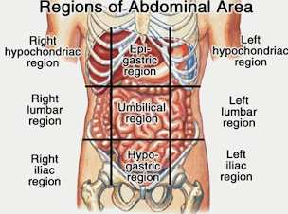

Slide 15
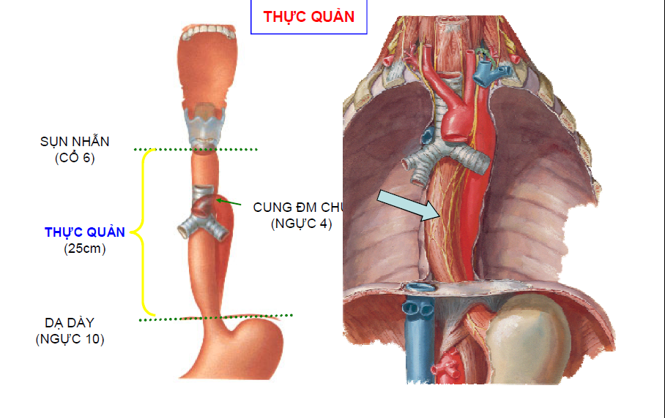
THỰC QUẢN
Tiếp theo hầu ở cổ.
Xuống ngực vào ổ bụng nối với dạ dày ở tâm vị

Slide 16
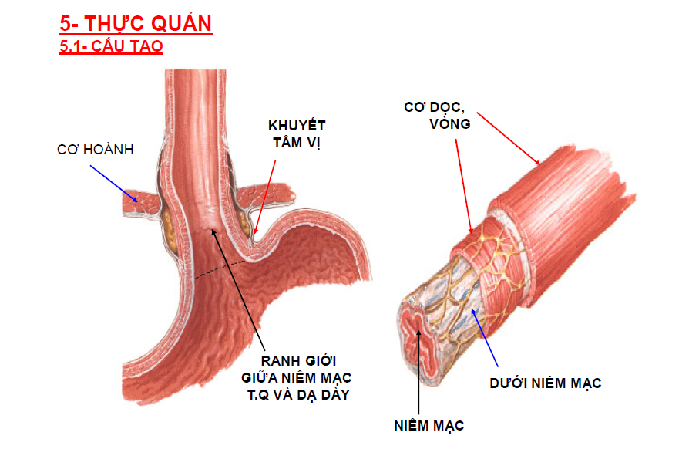

Slide 17
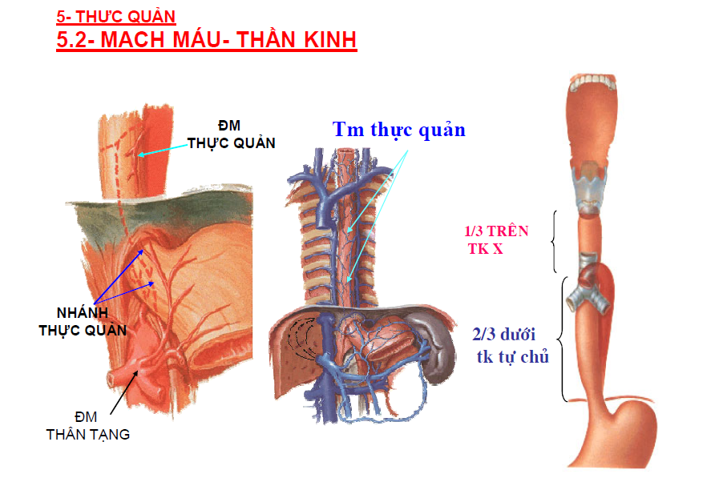

Slide 18
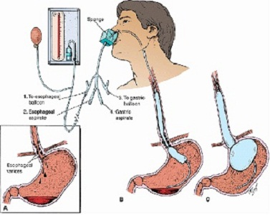
VỠ TĨNH MẠCH TQ

Slide 19
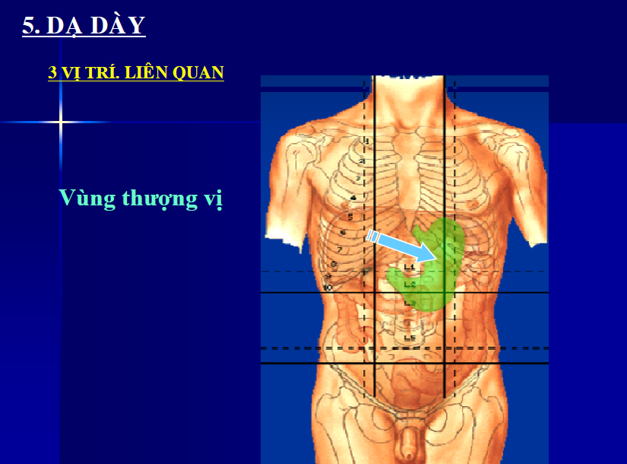
DẠ DÀY

Slide 20
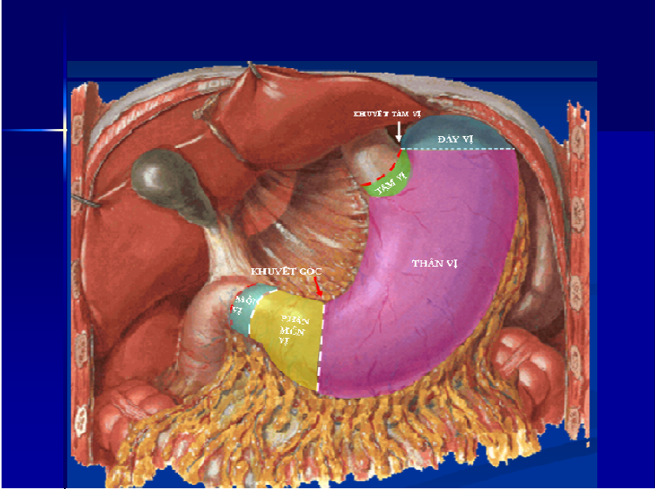
Là phần phình to nhất, hình chữ J, có thể chứa 1,5 lít .
2 thành trước và sau, 2 bờ cong lớn và nhỏ, 2 đầu: trên là tâm vị, dưới là môn vị.

Slide 21
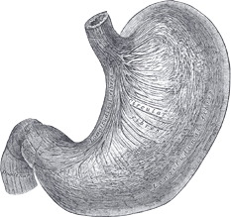
DẠ DÀY
2- PHÂN ĐOẠN:
KHUYẾT TÂM VỊ
1- VÙNG TÂM VỊ
2- ĐÁY VỊ
KHUYẾT GÓC
3- THÂN VỊ
5- LỖ MÔN VỊ
Ống
Môn
Vị
4- HANG MÔN
VỊ

Slide 22
DẠ DÀY
Tâm vị: thông với thực quản, không có cơ thắt.
Đáy vị (phình vị lớn): nằm sát dưới vòm hoành (T). Tư thế đứng: chứa không khí.
Thân vị: thẳng đứng, chứa các tế bào chính và viền/thành
Hang môn vị: có các tuyến G.
Môn vị: có lỗ thông với tá tràng, có cơ thắt môn vị.
Tế bào ECL: nằm rải rác dưới niêm mạc dạ dày.

Slide 23
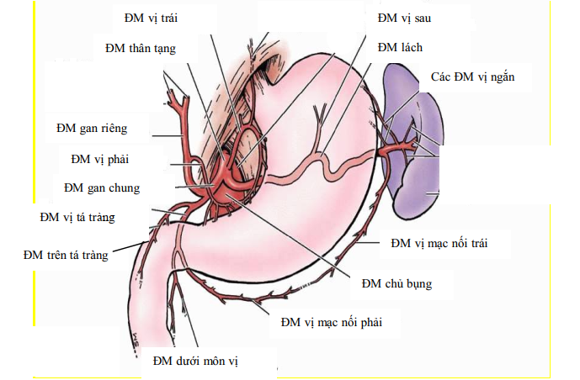

Slide 24
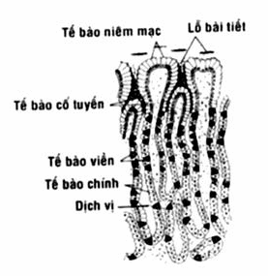
Cấu tạo tuyến vị

Slide 25
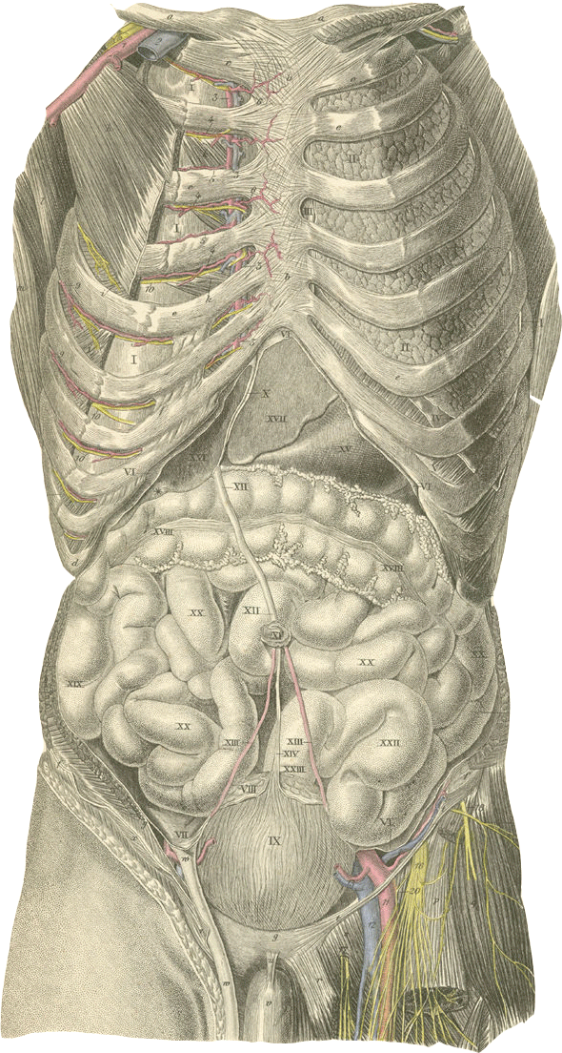
RUỘT NON
Từ môn vị đến lỗ hồi manh tràng
Là đoạn dài nhất của ống tiêu hóa 6- 9m
RUỘT GIÀ
RUỘT NON
- TÁ TRÀNG
- HỔNG TRÀNG
- HỒI TRÀNG

Slide 26
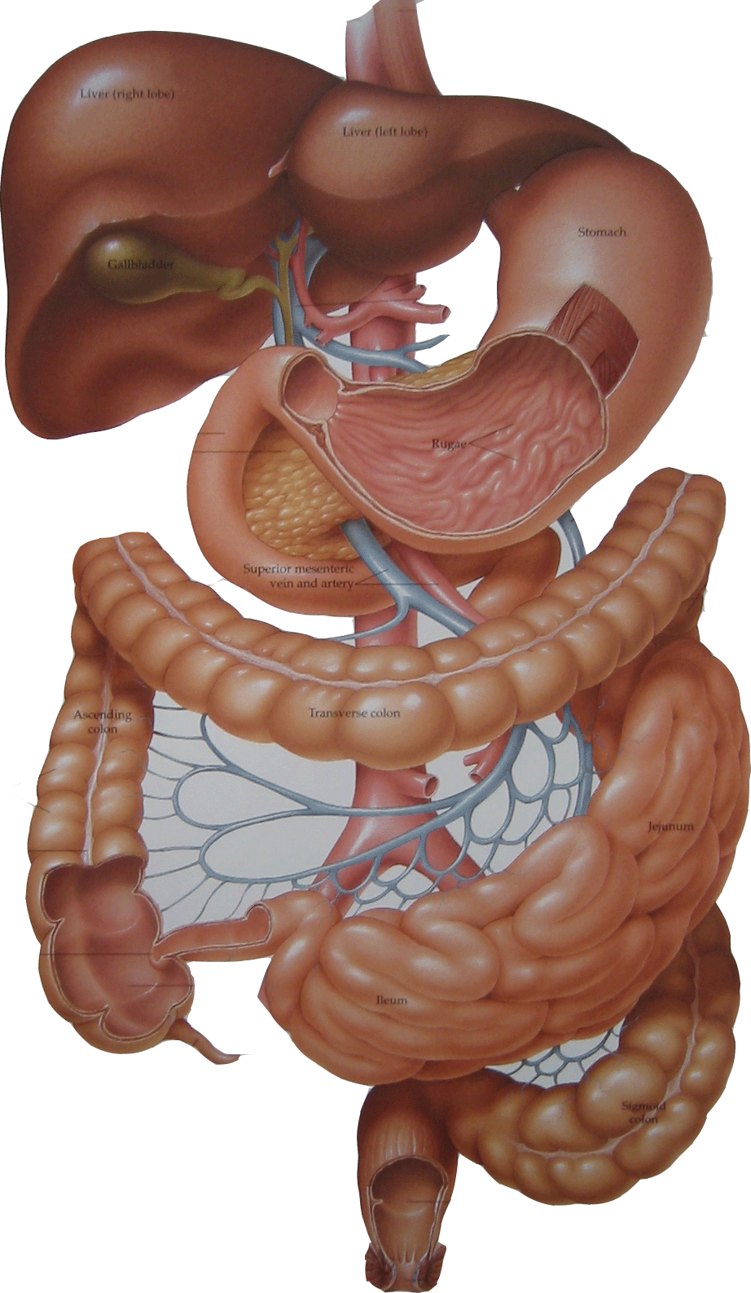
TÁ TRÀNG
1- VỊ TRÍ:
TÁ TRÀNG
HỔNG -HỒI TRÀNG
RUỘT GIÀ

Slide 27
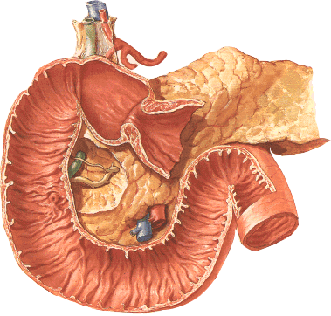
TÁ TRÀNG
2- PHÂN ĐOAN:
ĐOẠN TRÊN
(HÀNH TÁ TRÀNG)
ỐNG MÔN VỊ
GÓC TÁ TRÊN
L1
ĐOẠN XUỐNG
GÓC TÁ HỔNG TRÀNG
GÓC TÁ DƯỚI
L3
ĐOẠN NGANG
ĐOẠN LÊN

Slide 28
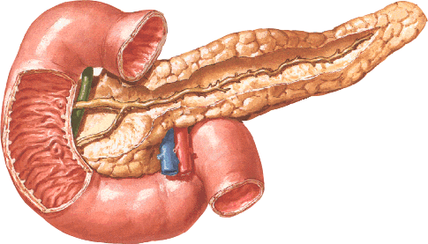
TÁ TRÀNG
3- CẤU TẠO:
ỐNG MẬT CHỦ
CHOLEDOQUE
ỐNG TỤY PHỤ
SANROTINI
NHÚ TÁ BÉ
ỐNG TỤY CHÍNH
WIRSUNG
NHÚ TÁ LỚN

Slide 29
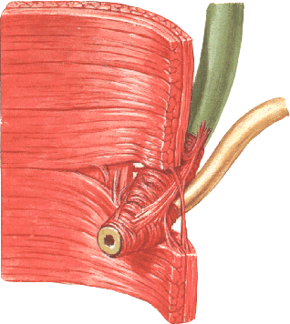
TÁ TRÀNG
3- CẤU TẠO:
ỐNG MẬT CHỦ
CƠ VÒNG ODDI
ỐNG TỤY CHÍNH
NHÚ TÁ LỚN
BÓNG VATER

Slide 30
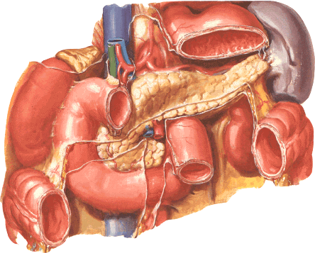
TÁ TRÀNG
4- TUYẾN TỤY:
ĐỘNG MẠCH
THÂN TẠNG
ĐỘNG MẠCH
MẠC TREO TRÀNG TRÊN
THÂN TỤY
ĐẦU TỤY
ĐUÔI TỤY
KHUYẾT TỤY

Slide 31
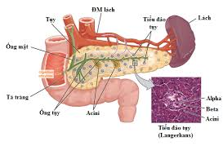
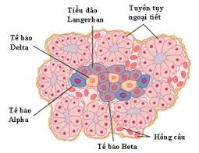
Giải phẫu tuyến tụy:

Slide 32
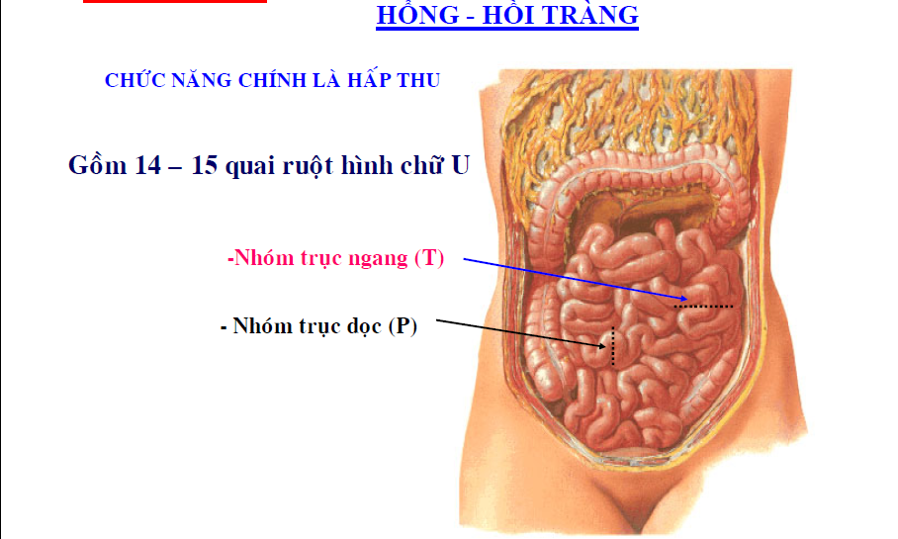
RUỘT NON

Slide 33
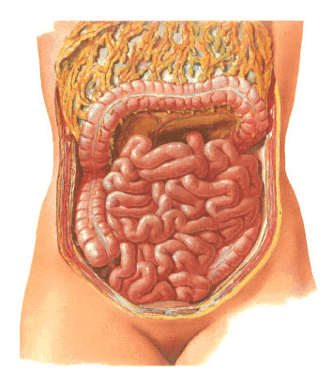
RUỘT NON
1- RUỘT NON:
1.1- VỊ TRÍ:
HỒI TRÀNG
HỔNG TRÀNG
- QUAI RUỘT
NẰM NGANG
- NẰM BÊN TRÁI
- QUAI RUỘT
NẰM DỌC
- NẰM BÊN PHẢI

Slide 35
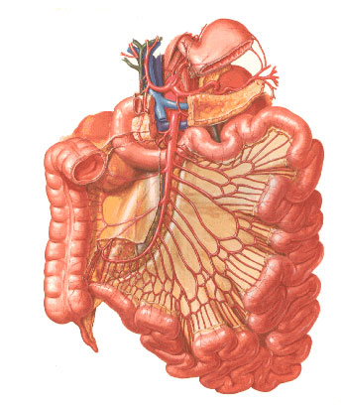
RUỘT NON
1- RUỘT NON:
1.3- ĐỘNG MẠCH:
ĐỘNG MẠCH
MẠC TREO TRÀNG TRÊN
CUNG CẤP MÁU
CHO RUỘT NON, ½ RUỘT GIÀ (P) VÀ 1 PHẦN TỤY

Slide 36
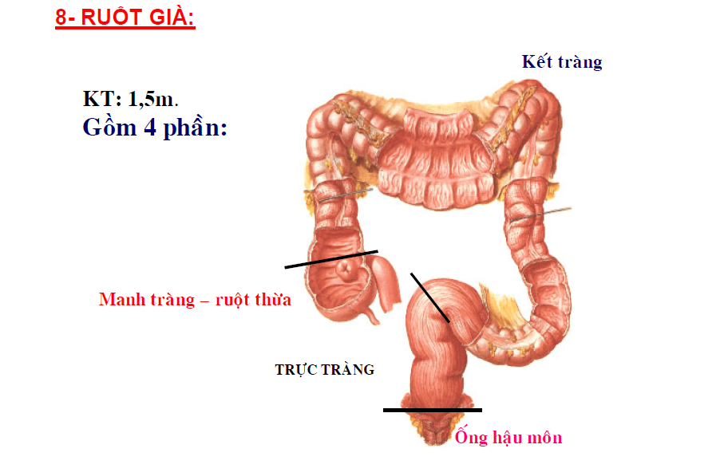
RUỘT GIÀ

Slide 37
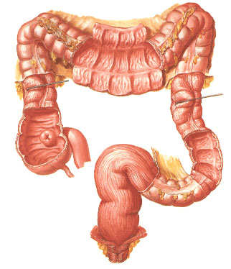
RUỘT GIÀ
2- RUỘT GIÀ:
2.2- PHÂN ĐOẠN:
KẾT TRÀNG NGANG
GÓC KẾT TRÀNG (T)
GÓC KẾT TRÀNG (P)
KẾT TRÀNG LÊN
KẾT TRÀNG XUỐNG
LỖ HỒI- MANH TRÀNG
MANH TRÀNG
KẾT TRÀNG
SIGMA
RUỘT THỪA
TRỰC TRÀNG
HẬU MÔN

Slide 38
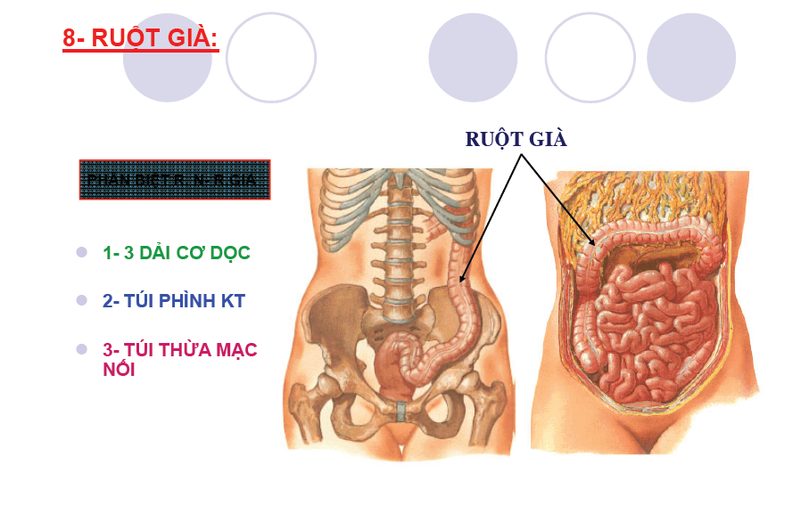
RUỘT GIÀ
PHÂN BIỆT RUỘT NON – RUỘT GIÀ

Slide 39
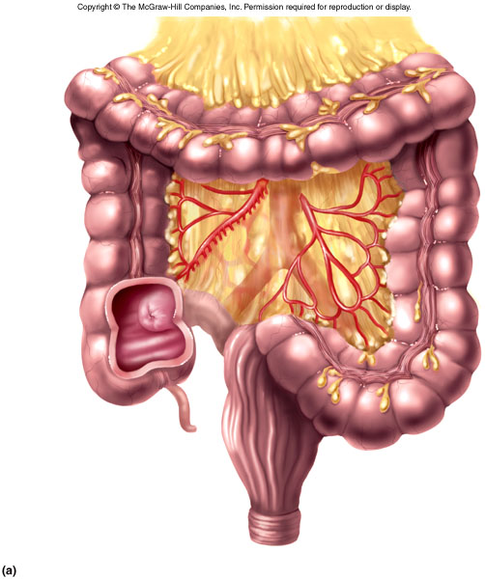
RUỘT GIÀ
2- RUỘT GIÀ:
2.1- HÌNH THỂ NGOÀI:
TÚI THỪA
MẠC NỐI
DẢI CƠ DỌC
TÚI PHÌNH
KẾT TRÀNG

Slide 40
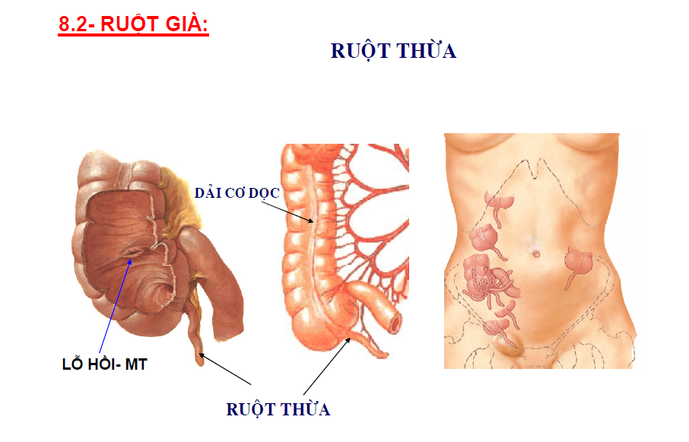
RUỘT GIÀ

Slide 41
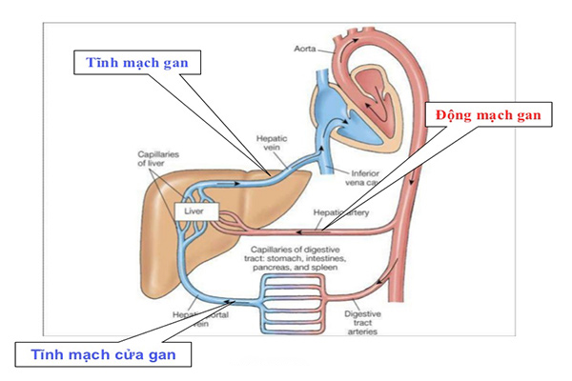
Hệ thông máu tới gan

Slide 42
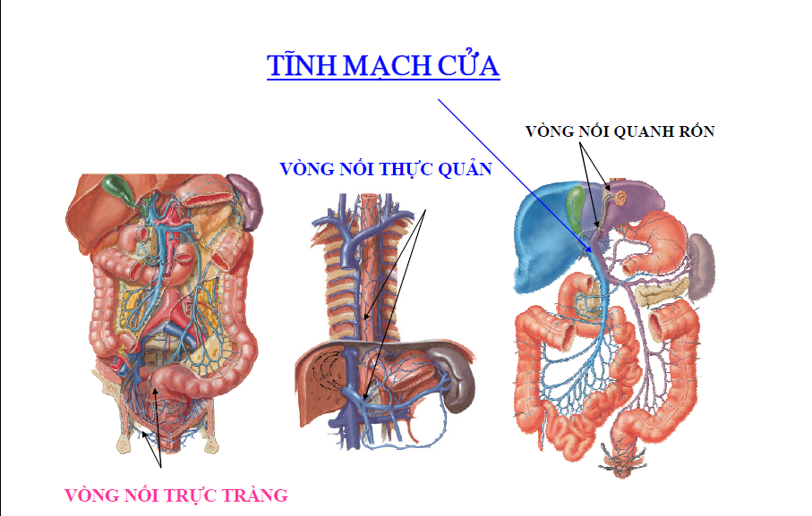

Slide 43
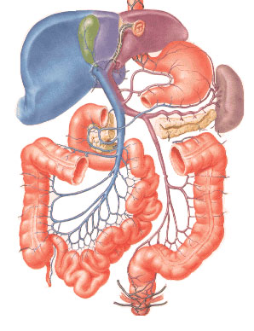
TĨNH MẠCH CỬA:
TĨNH MẠCH CỬA
TM LÁCH
TM MẠC TREO TRÀNG TRÊN
TM MẠC TREO TRÀNG DƯỚI

Slide 44
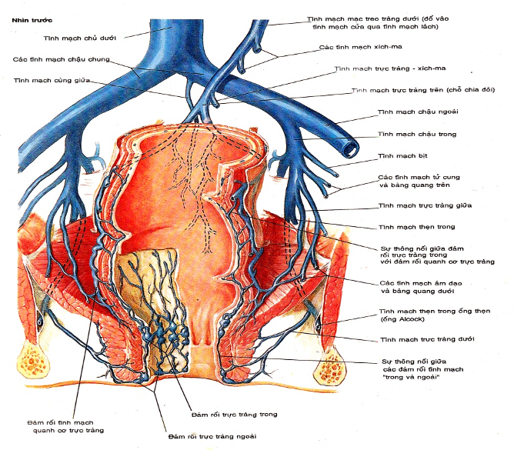

Slide 45
SINH LÝ HỆ TIÊU HÓA

Slide 46
CHỨC NĂNG MIỆNG
CƠ HỌC:
Tiếp nhận thức ăn, bắt đầu tiêu hóa thức ăn
Nhai: tự động và chủ động
Nuốt: nửa chủ động

Slide 47
CHỨC NĂNG MIỆNG
HÓA HỌC:
Tuyến nước bọt bài tiết nước bọt, vai trò:
Tiêu hóa:
Amylase thủy phân tinh bột
Bảo vệ:
Giảm tác động cơ học của thức ăn
Chứa nhiều kháng thể IgA

Slide 48
CHỨC NĂNG DẠ DÀY
Chức năng của dạ dày:
Chứa đựng thức ăn.
Hoạt động cơ học.
Hoạt động hóa học.

Slide 49
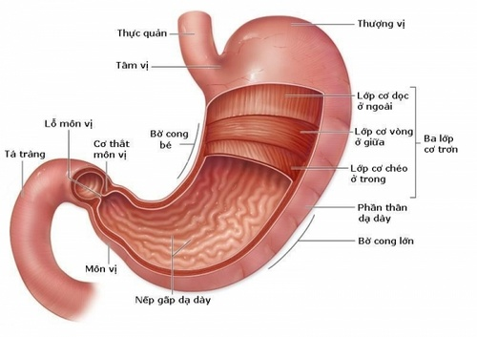
CHỨC NĂNG DẠ DÀY
1. Chứa thức ăn
Thành Dạ dày có 3 lớp cơ trơn
Thân Dạ dày có khả năng giãn lớn, nên không thay đổi áp suất trong lòng dạ dày

Slide 50
CHỨC NĂNG DẠ DÀY
2. Hoạt động cơ học
Đóng mở tâm vị: thức ăn → dạ dày
Co bóp thân dạ dày → trộn ngấm dịch vị
Môn vị co trương lực nhẹ → chuyển thức ăn từng đợt (d < 2mm)
Sóng co thắt lưu động (MMC) xuất hiện khi motilin tiết ra

Slide 51
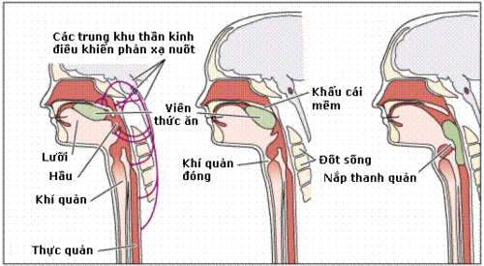
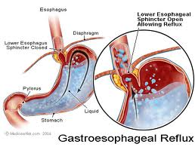
CHỨC NĂNG DẠ DÀY
Đóng mở tâm vị

Slide 52
CHỨC NĂNG DẠ DÀY
3. Bài tiết dịch dạ dày
TB chính → men tiêu hóa
Pepsinogen.
Lipase thủy phân lipid → diglycerid, acid béo
Gelatinase.
TB viền →HCl →Hoạt hóa pepsinogen→pepsin
Sát khuẩn (pH ~ 1)
Thủy phân cellulose
Tham gia đóng mở tâm môn vị
TB cổ tuyến → cân bằng HCl, IF

Slide 53
HCl
Pepsinogen
Pepsin
Protid
Tế bào chính
Lipase
Lipid
Gelatinase
Collagen

Slide 54
Hoạt hóa pepsinogen
Tế bào viền
HCl
Điều chỉnh pH mang tính acid
Thủy phân cellulose

Slide 55
Bảo vệ niêm mạc dạ dày
Chất nhầy
Tế bào cổ tuyến
Mucoprotein
(IF)
B12

Slide 57
ĐIỀU HÒA BÀI TIẾT DỊCH VỊ
Cơ chế thần kinh:
PX có ĐK (nhìn, ngửi, nghe)
PX không ĐK (nếm, nhai)
→ acetylcholin → kích thích bài tiết dịch vị
Cơ chế thể dịch:
Thức ăn kích thích bài tiết gastrin + histamin
→ Tăng bài tiết dịch vị
Hormon: Adrenalin và noradrenalin → giảm tiết
Corticoid → tăng pepsin+HCl, giảm nhày

Slide 58
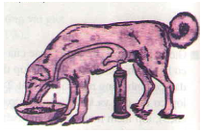

Slide 61
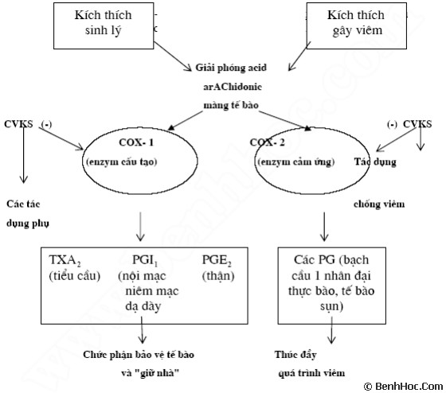

Slide 62
3 giai đoạn tiết dịch vị

Slide 63
CHỨC NĂNG CỦA RUỘT NON
Hoạt động co thắt.
Hoạt động tiết dịch ruột: Peptidase, Sucrase, Maltase, Lactase, Lipase.
Hoạt động bài tiết dịch tụy.
Hoạt động bài tiết dịch mật.
Hấp thu các chất.

Slide 64
CHỨC NĂNG CỦA RUỘT NON
1. Hoạt động co thắt
Nhào trộn:
12 lần / phút (Tá tràng)
8 lần / phút (Hồi tràng)
Tác dụng: nhào trộng kỹ thức ăn với dịch tiêu hóa và tăng tiếp xúc với diện tích hấp thu của ruột non.

Slide 65
CHỨC NĂNG CỦA RUỘT NON
Nhu động ruột:
Giúp thức ăn đi với vận tốc 1cm/ phút.
Thời gian thức ăn đi hết ruột non: 3 – 5 giờ
Cử động lúc đói:
60 – 90 phút / lần.
Đẩy thức ăn dư thừa vào ruột già.
Ngăn trào ngược VK từ đại tràng vào tiểu tràng.

Slide 66
CHỨC NĂNG CỦA RUỘT NON
2. Hoạt động bài tiết của dịch ruột:
Men tiêu hóa: peptidase, maltase, saccarase, lactase
Peptidase peptid acid amin
Maltase maltose glucose
Saccarase sacarose glucose+ fructose
Lactase lactose glucose+ galactose
Lipase lipid glycerol+ acid béo

Slide 67
CHỨC NĂNG CỦA RUỘT NON
3. Hoạt động bài tiết của dịch tụy
Dịch tụy là chất lỏng không màu, pH kiềm
Men tiêu protid: trypsinogen, chymotrypsinogen
Men tiêu hóa lipid: lipase, cholesterol- esterase, phospholipase
Men tiêu hóa glucid: amylase, maltase

Slide 68
CHỨC NĂNG CỦA RUỘT NON
Tiêu hóa protid
Enterokinase
(+)
Trypsinogen
Trypsin
(+)
Tụy
Polypeptid
Chymotrypsinogen
Chymotrypsin

Slide 69
CHỨC NĂNG CỦA RUỘT NON
Tiêu hóa lipid
Lipase
Acid béo
Cholesterol esterase
Lipid
Acid béo
Phospholipase
Glycerol

Slide 70
CHỨC NĂNG CỦA RUỘT NON
Tiêu hóa glucid
Amylase
Tinh bột
Maltose
Glucose
Maltase

Slide 71
CHỨC NĂNG CỦA RUỘT NON
4. Hoạt động bài tiết dịch mật: hỗ trợ tiêu hóa và hấp thu chất béo
Cholesterol
Acid
Mật
TB Gan
Na
Muối mật
Hấp thu
Chất béo
Acetat

Slide 72
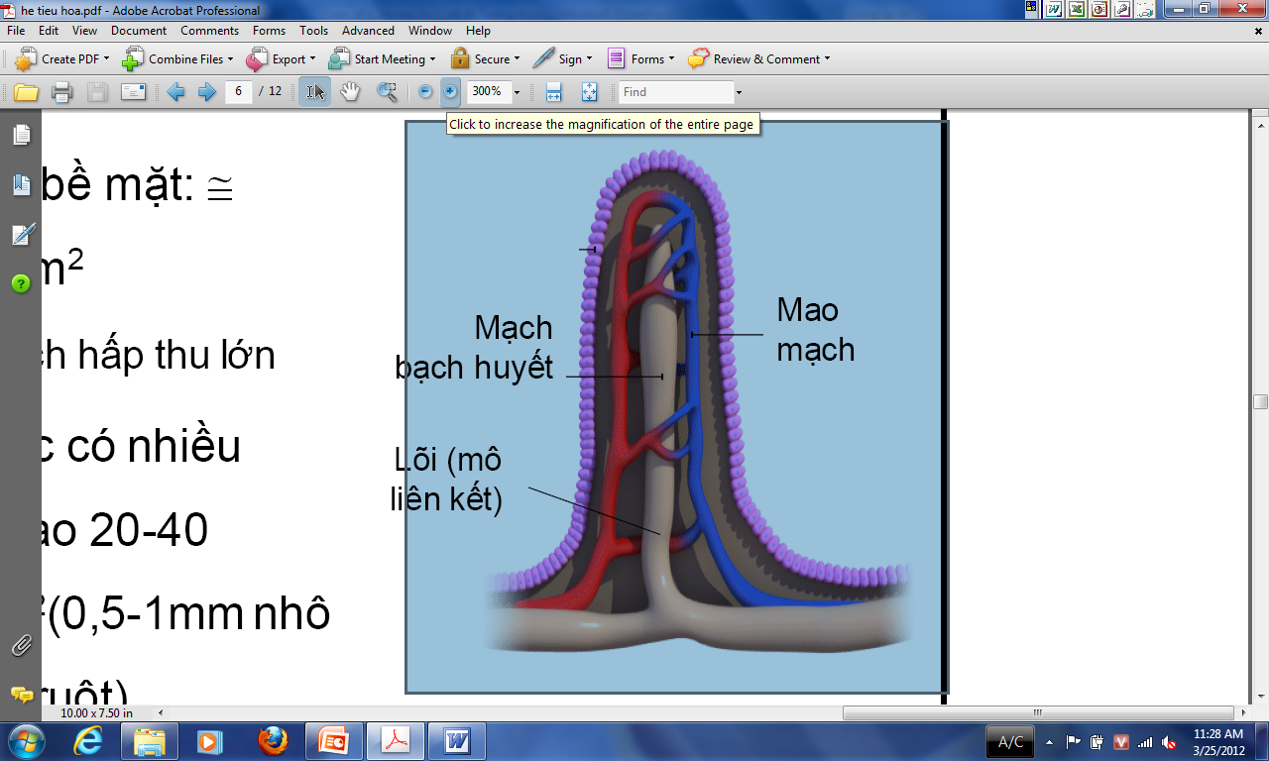
CHỨC NĂNG CỦA RUỘT NON
5. Hấp thu các chất
Quá trình tiêu hóa và hấp thu xảy ra chủ yếu ở ruột non.
Trên niêm mạc có nhiều nhung mao làm tăng diện tích hấp thu
Chất dinh dưỡng: protid (aa), glucid (monosacharid), lipid (glycerol, acid béo)
Vitamin : vitamin tan trong nước, tan trong dầu (tá tràng – hỗng tràng > hồi tràng)
Nước, chất điện giải: Na, Cl, K, Ca

Slide 73
CHỨC NĂNG CỦA RUỘT GIÀ
Không xảy ra quá trình tiêu hóa
Tái hấp thu nước, hấp thu Na và khoángchất
Tạo khuôn phân và tống ra ngoài
Vi khuẩn ở ruột già sản xuất ra vitamin K, một vài loại vitamin B

Slide 74
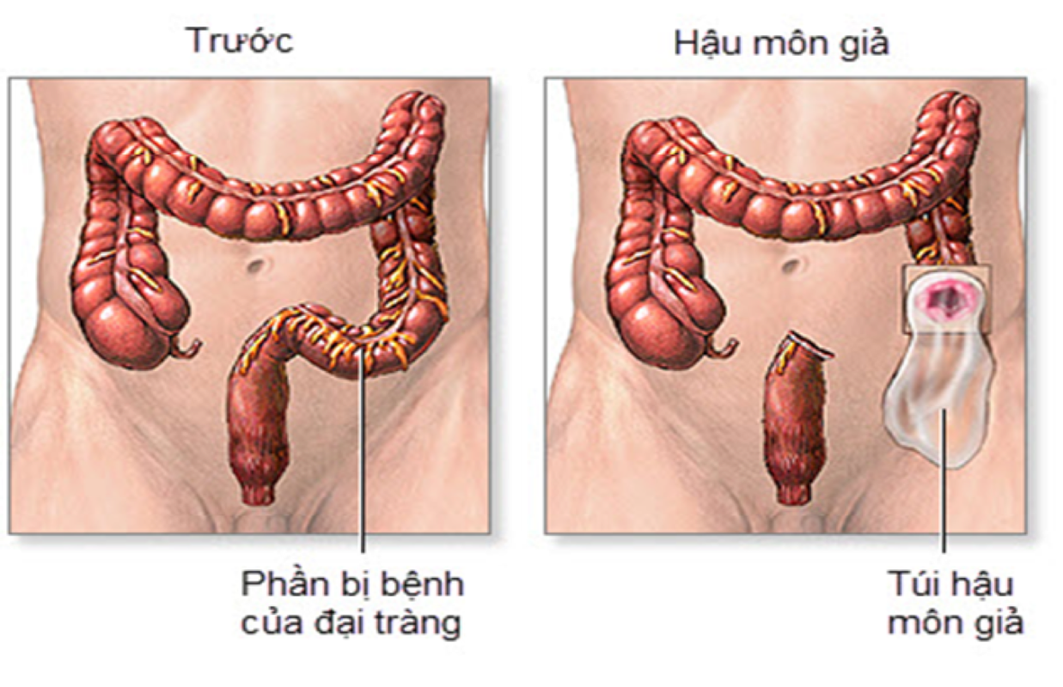
ĐẶT HMNT

Slide 75
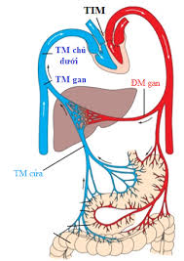
SINH LÝ GAN

Slide 76
CHUYỂN HÓA CÁC CHẤT
Chuyển hóa carbonhydrat: chuyển đổi galastose và frusctose thành glucose và dự trữ đường dưới dạng Glycogen. Glucuronic cũng được tổng hợp từ glucose.
Chuyển hóa lipid: mỡ hấp thu ruột-> hạch bạch huyết-> gan -> lipoprotein (HDL/ LDL)-> máu-> mô.
Chuyển hóa protid gồm: chuyển hóa aa và tổng hợp protein:
+ Chuyển hóa aa: Nhờ enzym desaminase khử amin cho ra acid cetonic và amoniac. Các cetonic theo 2 con đường đó là tổng hợp aa nội sinh từ aa của TA và tham gia con đường chu trình Krebs.
+ Tổng hợp protein: các aa liên kết tạo ra chuỗi polypeptid, các chuỗi này đóng xoắn tạo ra protein, chiếm 50% lượng protein cơ thể.

Slide 77
CHỨC NĂNG CHỐNG ĐỘC

Slide 78
BÀI TIẾT SẢN PHẨM THOÁI HÓA

